Slide 1
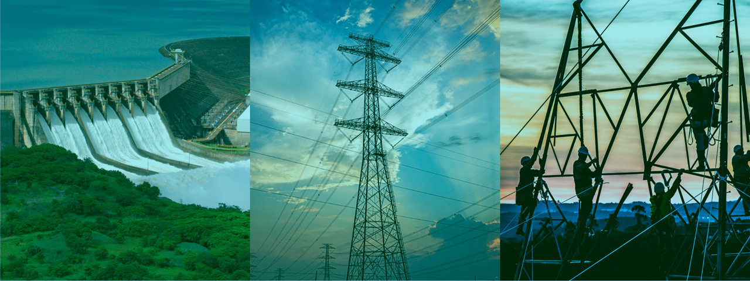


REALIZAÇÕES
2019 - 2022
Ministério de Minas e Energia
Energia Elétrica
08/12/2022

Slide 2



Desafios Enfrentados
A pandemia de Covid-19 impactou o setor elétrico como resultado do isolamento social e da paralisação das atividades produtivas, causando a redução do consumo.
Em 2021, o país enfrentou o pior período de escassez hídrica dos últimos 91 anos.
PIOR SECA
DOS ÚLTIMOS 91 ANOS

Slide 3

Realizações
Capitalização da Eletrobras
Lei 14.182, de 12 de julho de 2021, capitalização da empresa com a emissão de novas ações.
Novos contratos de concessão referentes a 22 usinas hidrelétricas controladas pela empresa.
R$ 8,7 bilhões para programas regionais, R$ 32 bilhões para a Conta de Desenvolvimento Energético (CDE) e R$ 25,4 bilhões para pagamento de outorga para a União.
Os trabalhadores brasileiros puderam participar da operação utilizando suas contas do FGTS, o que totalizou R$ 6 bilhões da operação.

Slide 4
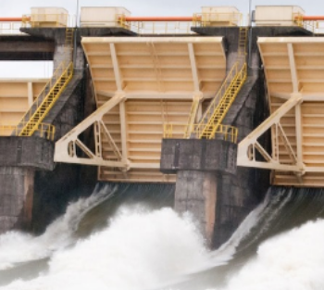
Realizações
Desestatizações
CEEE-Geração (RS)
  13 usinas da CEEE-G, pelo prazo de 30 anos, como Produção Independente de Energia – PIE.
CEB-Distribuidora (DF)
  Sessão pública de privatização realizada em 4 de dezembro de 2020.
CEEE-Distribuidora (RS)
  Sessão pública de com abertura das propostas econômicas realizada em 31 de março de 2021.
CEA Distribuidora (AP)
  Sessão pública de privatização realizada em 25 de junho de 2021.

Slide 5


1
Realizações
Abertura de Mercado
2
Alta Tensão
Portaria 50/2022: permite aos consumidores do mercado de Alta Tensão comprar energia elétrica de qualquer supridor.
Cerca de 106 mil novas unidades consumidoras aptas a migrar para o mercado livre.
Baixa Tensão
Consumidores residenciais, comerciais e industriais conectados em Baixa Tensão.
Consulta Pública 137/2022 encerrada em 1º de novembro.
Relatório será entregue à Equipe de Transição.

Slide 6
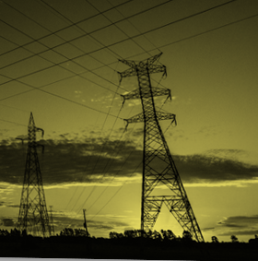
Entregas
Concessões Vincendas de Transmissão
Consulta Pública 136/2022:
Decreto: regulamentar a licitação e a prorrogação das concessões de serviço público de transmissão de energia elétrica em fim de vigência.
  Licitação das concessões de transmissão em fim de vigência, como regra geral.
  Prorrogação quando a licitação for inviável ou resultar em evidente prejuízo ao interesse público, fundamentado pela ANEEL, em consulta pública específica.
  Licitação sem a prévia reversão dos bens e indenização paga pelo vencedor do certame.
  Licitação pode incluir melhorias, reforços e novas instalações previstos pelo planejamento setorial.

Slide 7

3
Entregas
Decreto de Autoprodução
Regulamentar o art. 26 da Lei 11.488/2007
  Aumento do limite de carga mínima elegível à equiparação de 3 MW para 30 MW.
  Ações superpreferenciais com participação societária mínima de 30%.
  Pagamento de Encargos de Serviços do Sistema – ESS elétrico pelo consumo bruto.

Slide 8
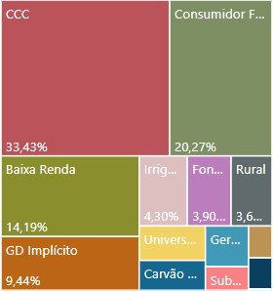
4
Entregas
Redução e Racionalização dos Subsídios da CDE
Proposta de Projeto de Lei - PL
  Manutenção das medidas relacionadas a Equalização Tarifária nos Sistemas Isolados, Universalização e Tarifa Social de Energia Elétrica.
  Estabelecimento de teto e de redução gradual dos subsídios existentes.
Proposta de Emenda à Constituição - PEC
  Subsídios limitados conforme lei complementar.
  Finalidade específica para situações de vulnerabilidade econômica e social e de acesso à eletricidade.
  Período transitório para fim dos atuais subsídios.

Slide 9


5
Entregas
Proposta de texto para o PL 414/2021
Abertura de mercado
  Vedação dos descontos na tarifa de uso para consumidores de baixa tensão
  Encargo de sobrecontratação involuntária
  Mecanismos de ajuste de portfólio das distribuidoras
  Encargo de migração (contratação de operações financeiras)
  Separação das atividades de fio e energia
  Requisitos do agente varejista
  Requisitos de segurança do mercado (garantias financeiras)
  Monitoramento da CCEE
  Responsabilidade civil dos administradores dos agentes por atos dolosos
  Definição pela Aneel dos requisitos para atuação do agente varejista
  Obrigatoriedade de preço de referência de um produto padrão
  Atuação como agregador de cargas
Notes:
Situação atual da construção de Angra 3
67,26% das obras civis já foram realizadas.
O avanço físico geral do empreendimento, considerando todas as demais disciplinas envolvidas, é de 65,29%.
O investimento já realizado é da ordem de US$ 1.6 bilhões.
Os recursos estimados para conclusão são da ordem de US$ 3.013 bilhões.

Slide 10
5
Entregas
Proposta de texto para o PL 414/2021
Separação lastro e energia
Distribuição
  Comercialização regulada versus serviço público de comercialização Outras receitas – 10 anos para compor efeitos à modicidade
Geração
  Possibilidade de antecipação da prorrogação de concessões, no regime de PIE, prazo de 30 anos, pagamento: 50% CDE/50% União
  Licitação como regra, no regime de PIE, prazo de 20 anos, pagamento: 50% CDE/50% União
  Privatização no regime de produção independente de energia, sem pagamento de UBP, pagamento: 50% CDE/50% União
Autoprodução
  Requisitos da autoprodução, consumo líquido, participação societária
  Equiparação de consumidor a autoprodutor, carga mínima individual
Notes:
Situação atual da construção de Angra 3
67,26% das obras civis já foram realizadas.
O avanço físico geral do empreendimento, considerando todas as demais disciplinas envolvidas, é de 65,29%.
O investimento já realizado é da ordem de US$ 1.6 bilhões.
Os recursos estimados para conclusão são da ordem de US$ 3.013 bilhões.

Slide 11
Ações em andamento e outras entregas
1
ANGRA 3
Modelagem para viabilização econômica da usina e estudos do BNDES.
Cálculo do preço da energia para aprovação pelo CNPE.
2
Desestatização da COPEL
Desestatização da UHE Foz do Areia – Valor mínimo de outorga de R$ 1,83 bilhão.
Nova frente: início da modelagem de desestatização da Copel.
3
Itaipu – Revisão do Anexo C
Negociações para a definição da tarifa de 2023.
Avaliação de modelos de comercialização de energia após 2023.
4
Concessões vincendas de distribuição de energia elétrica
20 concessões de distribuição de energia elétrica a vencer entre 2025 e 2031.
Consulta Pública sobre as diretrizes para o novo contrato de concessão.
5
Compartilhamento de Postes
Interlocução com o setor de telecomunicações para definir alternativas para o compartilhamento de infraestruturas do setor de energia elétrica.

Slide 12
Planejamento e Desenvolvimento Energético
Ministério de Minas e Energia

Slide 13








Leilões de Geração e Transmissão (2022)
Realizações
Leilões de Geração
Energia Nova
(A-4 e A-5)
Reserva de Capacidade
(Lei 14.182/21 - Eletrobras)
LEN A-4
237,5 MWm
Investimentos: R$ 7,03bi
Deságio Médio: 9,36%
LEN A-5
176,8 MWm
Investimentos: R$ 2,95bi
Deságio Médio: 26,38%
LRCAP (Eletrobras)
754 MW
Investimentos: R$ 4,15bi
Deságio Médio: 0,00%
Sistemas Isolados
Cancelado
Reserva de Capacidade
Cancelado
LEN A-6
Cancelado
Leilões de Transmissão
1º Leilão (Jun/22)
2º Leilão (Dez/22)
1º Leilão 2022
5.425 km de LT
6.180 MVA
R$ 15,3 bilhões Investimentos
2º Leilão 2022
710 km de LT
3.650 MVA
R$ 3,51 bilhões Investimentos

Slide 14
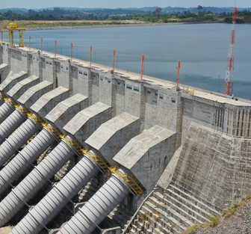
Revisão Ordinária de Garantias Físicas (ROGF) - UHEs
Realizações
  A Revisão Ordinária de Garantia Física acontece a cada cinco anos, conforme o Decreto nº 2.655/1998.
  120 das 150 usinas hidrelétricas da configuração de referência.
    80% do parque gerador hidrelétrico despachado centralizadamente.
    Montante de 35.675,7 MW médios.
  Redução de 3,54%, equivalente a 1.261,3 MW médios, passando a vigorar a partir de 1º janeiro de 2023.
  Principais Benefícios:
    Fortalecimento da adequabilidade da oferta do sistema e das operações de comercialização.
    Previsibilidade, transparência e segurança jurídica ao setor.
    Melhoria na eficiência alocativa (por meio da redução de distorções do sistema), propiciando redução das tarifas de energia ao consumidor final.

Slide 15

Geração de Energia Elétrica Offshore
Entregas
  Decreto 10.946/2022: cessão de uso de espaços físicos e o aproveitamento dos recursos naturais em águas interiores de domínio da União, no mar territorial, na zona econômica exclusiva e na plataforma continental.
  Normativos publicados (Consultas Públicas 134/2022 e nº 135/2022):
    Portaria 52/GM/MME: normas e procedimentos relativos à cessão de uso onerosa para exploração de energia elétrica offshore e delegações ANEEL.
    Portaria Interministerial MME/MMA 03/2022: criação do Portal Único de Gestão do Uso das Áreas Offshore (ferramenta digital, on-line e pública).
  Próximos Passos:
    Publicação das portarias com orientações e definições referentes a:
      Metodologia para cálculo do valor devido à União pelo uso do bem público;
      Limite máximo de área a ser cedida em um mesmo contrato.
    Abertura de Consulta Pública da portaria de P&D (cessão de áreas gratuitas).

Slide 16

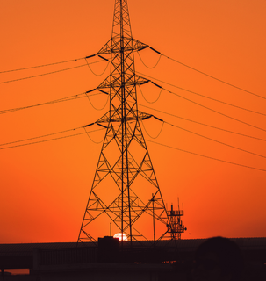
REIDI e Debentures Incentivadas
Entregas
6
7
REIDI
  Alteração da Portaria de REIDI
  Exclusão desse regime em projetos de reforços e de melhoria de transmissão.
  Desburocratização
Debentures Incentivadas
  Portaria Normativa nº 53/GM/MME
  Inclusão de projetos de melhorias de transmissão como Prioritários para fins de emissão de Debêntures Incentivadas.

Slide 17
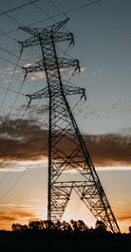
Acesso de consumidores livres e autoprodutores à Rede Básica
8
Entregas
Modernização do Decreto 5.597/2005 - Acesso de consumidores livres e autoprodutores à Rede Básica.
  Simplificação nos procedimentos de acesso à Rede Básica por consumidores livres.
  Possibilidade de acesso de múltiplas unidades consumidoras em um mesmo ponto da rede, caracterizando condomínios industriais.
Situação Atual:
  Minuta de Decreto e Nota Técnica concluídos.

Slide 18

Planejamento dos Sistemas Isolados
9
  Incorporação de melhorias decorrentes da Consulta Pública 120/2022 ao planejamento dos Sistemas Isolados e aprimoramentos dos próximos certames.
  Transição energética na Amazônia: competição e soluções renováveis.
  Principais objetivos:
  Transparência: base centralizada de informações e acompanhamento do SISOL, o Sistema de Acompanhamento dos Sistemas Isolados – SASI, para tornar acessível as informações sobre o custo efetivo de geração, fixo e variável de cada localidade.
  Inovação e livre competição das fontes de energia limpa.
  Previsibilidade: definição dos marcos para publicação dos relatórios de planejamento.
  Redução de tarifas.
Situação Atual:
  Minuta de Portaria e Nota Técnica concluídos.

Slide 19
Procedimento Competitivo por Margem (PCM)
10
11
Decreto 10.893/2021: procedimento competitivo para a contratação de margem de escoamento.
  Situação Estrutural (rápida expansão das fontes de geração renováveis) e situação Conjuntural (“Corrida pelo desconto”)
Procedimento Competitivo por Margem de Escoamento
  Produto: Margens, por barramento, disponibilizadas de acordo com os horizontes anuais do PAR vigente no ONS.
  Procedimento: Leilão (Eficiência e Transparência)
  Elegibilidade: Qualquer empreendimento de geração, sem fazer distinção entre tipos de fontes (Neutralidade Tecnológica)
  Lances: Revertidos para modicidade tarifária do serviço público de transmissão (Modicidade Tarifária)
Situação Atual:
  Consulta Pública das Diretrizes encerrada.
  Abertura da Consulta Pública da Sistemática do Leilão em dezembro/2022.

Slide 20
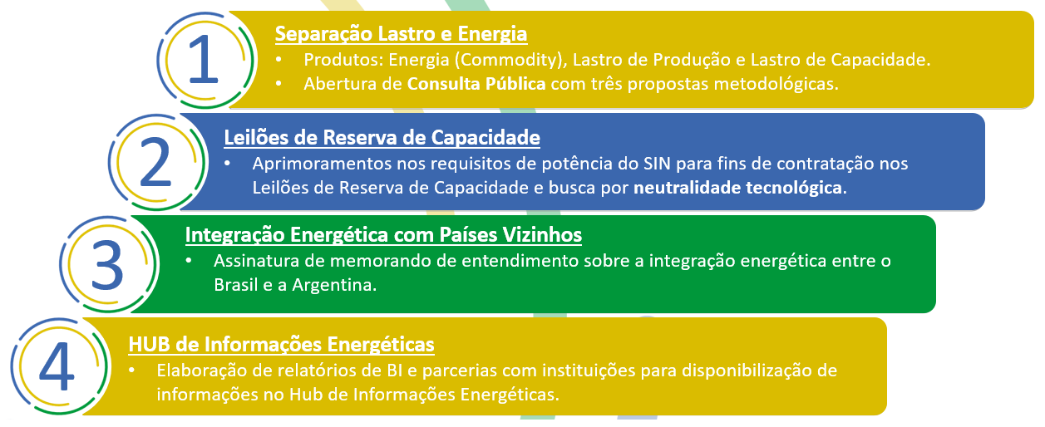
Ações em andamento e outras entregas

Slide 21
Energia Elétrica
Ministério de Minas e Energia

Slide 22
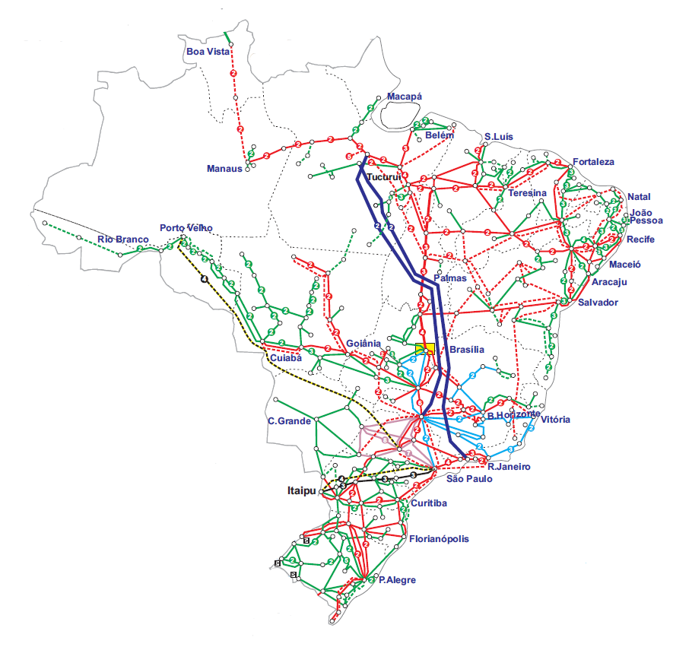
Expansão do Sistema Elétrico Brasileiro – 2019 a 2022*
+25 Mil MW
+32 Mil km
  Expansão de Geração Centralizada
  Linhas de Transmissão
+70 Mil MVA
85% renovável
  Transformação (Subestações)
+15 Mil MW
R$ 200 bi
  Expansão de Geração Distribuída
  Investimentos realizados em Geração e Transmissão
Fonte: MME. Dados até nov/2022.
Notes:
Ref.: 30/11/2022, conforme dados do monitoramento da expansão da geração

Slide 23
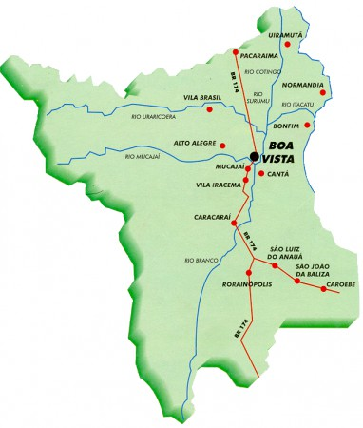
Atendimento Eletroenergético de Roraima
650 mil habitantes no estado de Roraima
Única UF não interligada ao SIN
Atendido por usinas termelétricas, mas em expansão
Leilão Sistemas Isolados 01/2019
9 empreendimentos de geração térmica
308 MW
Prazo: 21/22
Plano de Substituição
Aprovado pelo CMSE
Garantia de suprimento ao estado
Notes:
Usina em teste: UTE Monte Cristo Sucuba, prevista para operação até janeiro/2023, completando 76% do contratado no Leilão 01/2019.

Slide 24
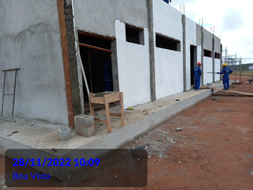
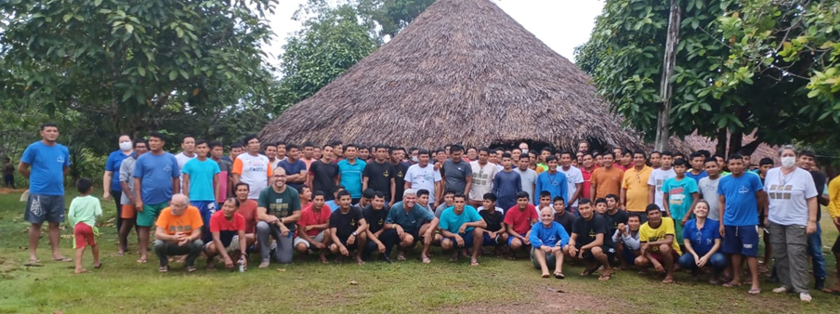
“Linhão” - LT 500kV Lechuga - Equador - Boa Vista
Principais Conquistas
Resolução nº 09 CNPE: Reconhece a Interligação do Sistema Elétrico de Roraima ao SIN como de Interesse Estratégico para o país - 21/09/2022;
Acordo Judicial: Encerra as ações civis públicas - 22/09/2022;
Compensação Ambiental:
Decreto nº 11.059: Pró-Amazônia Legal e CGPAL. Provê recursos para atendimento ao pleito - 03/05/2022.
Pagamento da compensação ambiental aos indígenas - 06/10/2022;
Início das Obras: Construção da casa de relés - 11/10/2022;
Reunião com os Indígenas: Reuniões preparatórias com Indígenas, para início das obras na Terra Indígena - 17/10/2022;
Planejado finalizar as 6 reuniões ambientais com indígenas até Jan/23.
Estágio atual da Construção da Casa de Relés (Nov/22) - Subestação Boa Vista
Fonte: Transnorte Energia.
Reuniões na Terra Indígena Waimiri Atroari (Out/22)
Fonte: Transnorte Energia.

Slide 25
Aprimoramento das diretrizes sobre intercâmbios internacionais de energia elétrica
Estabelecimento e aperfeiçoamento das diretrizes sobre intercâmbios internacionais de energia elétrica do Brasil com Argentina e Uruguai, tanto no sentido de importação quanto de exportação.
2019
2020
2021
2022
Publicação da PRT MME 418/2019
Realização das Consultas Públicas MME 96/2020 e 97/2020
Publicação da PRT GM/MME 49/2022: diretrizes para a exportação de energia advinda de excedentes hidrelétricos destinada à República Argentina e à República Oriental do Uruguai.
Aprimoramentos nas PRT 339/2018 e 418/2019 (fase de conclusão): importação e exportação de energia termelétrica.
Novo Memorando de Entendimentos entre Brasil e Argentina: assinado em 24/11/2022.
Importação de energia da Argentina e Uruguai (PRT 339/2018)
Destaques: resultado 2022
Expressiva exportação comercial de energia termelétrica, destacadamente para a Argentina, a partir de maio/2022 (PRT 418/2019);
Estimativa de faturamento dos comercializadores com a exportação de energia elétrica de R$ 1,7 bi entre mai/2022 e set/2022;

Slide 26

Plano de Recuperação dos Reservatórios (PRR)
Objetivo
Harmonizar iniciativas de diferentes instituições no sentido de atender as diretrizes postas no §1º do artigo 30 da Lei nº 14.182, de 12 de julho de 2021, em prol da segurança energética e dos usos múltiplos da água.
Ações
Resolução CNPE nº 2/2021 instituiu GT para elaboração do Plano; Resolução CNPE nº 8/2022 aprovou o PRR;
Situação atual: Plano em fase de detalhamento e implementação, tendo como próxima etapa a apresentação ao CNPE do Relatório de Indicadores e Metas do PRR. Prazo: 7 de abril de 2023.
Iniciativa gradual, sustentável e estruturante, com vistas à viabilização da recuperação dos reservatórios ao longo de 10 anos, preservando a segurança energética, os usos múltiplos e a modicidade tarifária.

Slide 27
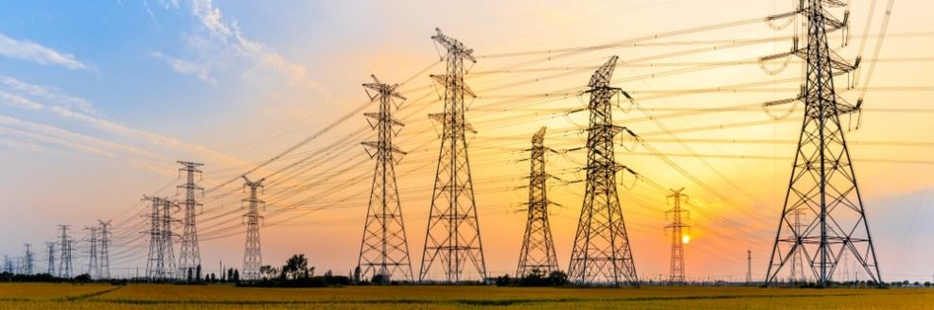
Serviços Ancilares
Objetivo
Dar visibilidade à temática, importante no contexto da modernização do setor elétrico brasileiro, e relacionada ao suporte das condições de segurança, confiabilidade e qualidade da operação do Sistema Interligado Nacional (SIN).
Ações em andamento
Proposição de Consulta Pública (a ser publicada) pelo MME, visando:
Contribuir, sob a ótica da governança setorial, com a evidenciação da necessidade de avaliação sinérgica entre as instituições, com a devida temporalidade;
Ampliar a transparência e diálogo setorial, não restringindo o recebimento de contribuições pelo MME àquelas recebidas após o evento IMME; e
Avaliar diretrizes gerais a serem consideradas nos trabalhos setoriais:
  Clareza e transparência na definição dos requisitos sistêmicos;
  Neutralidade tecnológica;
  Adoção de mecanismos concorrenciais, quando a competição for viável e desde que haja alocação eficiente dos custos; Economicidade, sem implicar em duplicidade de pagamentos;
  Qualidade e confiabilidade do serviço prestado.

Slide 28


5
Medidas para alívio no bolso do consumidor em 2022
4
Exclusão dos serviços de distribuição, transmissão e encargos da base de incidência do ICMS (-6,2%)
3
Redução das alíquotas do ICMS (-6,5%)
2
Devolução de Créditos de PIS/COFINS incidentes sobre o ICMS (-5,5%)
1
Aporte de recursos da Capitalização da Eletrobras (-2,3%)

Slide 29
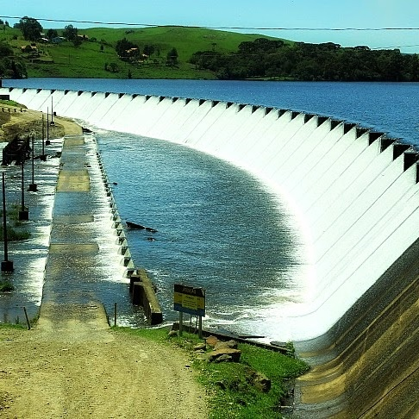
Proposta de Decreto de Segurança de Barragens
Objetivo:
  Regulamentação da Lei nº 12.334/2020 – Segurança de Barragens;
  GT coordenado pela Casa Civil com participação dos órgãos responsáveis;
  Primar pela objetividade e simplicidade do normativo;
  Definição de responsabilidades;
  Estabelecimento de critérios técnicos.
Resultados:
  Proposta de Decreto revisada e no aguardo de publicação da Casa Civil ainda em 2022;
  Estabelecimento de Comitê Interministerial de Segurança de Barragens – CSB;
  Formalização de Acordo de Cooperação Técnica - ACT – entre órgãos federais;
  Definição de conceitos de proteção.

Slide 30

Programas de Universalização do Acesso à Energia Elétrica
Programas Luz para Todos e Mais Luz Para a Amazônia
MLA - PRINCIPAIS REALIZAÇÕES (2022)
7.317 ligações, atendendo cerca de 29 mil pessoas (Investimento – R$ 400 milhões);
Prorrogação do Programa Mais Luz para a Amazônia para o final de 2030, acrescentando cerca de 210 mil famílias a serem atendidas;
Para 2023, previsão de atender 29.461 famílias, com investimento de R$ 750 milhões; e
Estruturação de novas formas de captação de recursos para redução do uso da CDE (Emendas orçamentárias e recursos de fundos de investimento).
Metas - MLA até dezembro de 2030
Inicial de 219.221
Investimento previsto de R$ 11 bilhões
LPT - PRINCIPAIS REALIZAÇÕES (2022)
Metas LPT até dezembro de 2026
133.756 domicílios a serem atendidos
Investimento previsto de R$ 2,2 bilhões
57.165 ligações, atendendo cerca de 228 mil pessoas (Investimento – R$ 375 milhões);
Prorrogação do Programa Luz para Todos para o final de 2026, acrescentando cerca de 133 mil famílias a serem atendidas;
Para 2023, previsão de atender 74.956 famílias, com investimento de R$ 870 milhões.

Slide 32
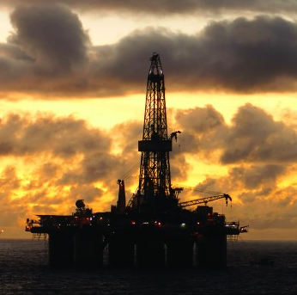
Realizações
Revisão do Contrato de Cessão Onerosa
Após meses de negociação, a União concluiu o pagamento de R$ 34,4 bilhões à Petrobras referentes a revisão do contrato de cessão onerosa.
A revisão dos termo da cessão onerosa foi estabelecida no contrato inicial, assinado em 2010. Pelo acordo, a Petrobras pagou R$ 76,4 bilhões pelo direito de explorar 5 bilhões de barris de óleo equivalente –petróleo e gás natural no pré-sal da Bacia de Santos.
A revisão propiciou a realização do Leilão dos Excedentes da Cessão onerosa com arrecadação superior a R$ 80 bilhões.

